Slide 1
Смотр – конкурс музеев, комнат и уголков боевой и трудовой славы образовательных организаций Березовского городского округа в 2024 году
«Центр духовно – нравственного воспитания детей средствами русской народной культуры»
БМАДОУ «Детский сад № 18»
п. Монетный, ул. Лермонтова, стр. 7
Номинация: «Лучшая музейная комната, музейный уголок»
Старший воспитатель : Е.В. Косилкина

Slide 2
ПАСПОРТ ПРОЕКТА по созданию «Центра духовно – нравственного воспитания и развития детей средствами русской народной культуры».
Тема проекта: Создание в БМАДОУ «Детский сад № 18» «Центра воспитания и развития детей средствами русской народной культуры» (далее – Центр) для духовно-нравственного воспитания дошкольников.
Цель проекта: Приобщение детей дошкольного возраста к истокам русской народной культуры, ее наследию; формирование чувства любви и добра; воспитание патриотизма.
Задачи проекта:
1. Совершенствовать РППС Центра.
2. Организовать на базе Центра проведение мероприятий по ознакомлению дошкольников с русскими народными традициями и обычаями, обрядовыми праздниками.
3. Для ознакомления дошкольников с таинственным языком символических образов народного декоративного искусства организовать на базе Центра изобразительную деятельность, конструирование, тематические выставки в соответствии с ОП ДО.
3. Воспитывать интерес к историческому прошлому России, желание и умение применять полученные знания.
4. Организовать информирование на сайте БМАДОУ «Детский сад № 18» и социальных сетях о деятельности Центра.

Slide 3
История
В современных семьях знают все меньше обрядов, традиций, забывают потешки, прибаутки, песни, в том числе и колыбельные. Именно поэтому мы хотим приобщать к культурным ценностям не только детей, но и родителей.
В нашем садике, с 2021 года реализуется проект по созданию «Центра воспитания и развития детей средствами русской народной культуры» для духовно-нравственного воспитания дошкольников.
Для реализации проекта была создана проектная группа педагогов. Воспитателем Соловьевой Еленой Петровной была изображена «Русская изба». С помощью родителей, сотрудников ДОО и жителей поселка наполнили центр традиционными предметами народного ремесла, сувенирами русского быта, народными костюмами. Педагогами были разработаны дидактические игры к праздникам и тематическим дням, осуществлен подбор народных произведений, организовано место для выставок воспитанников.
После того, как оформление помещения Центра было готово, проектной группой был сформирован поэтапный План деятельности, определены ответственные за реализацию мероприятий проекта и организовано сотрудничество с центром художественно-прикладного творчества, а также клубом ветеранов «Теремок».
Наш центр создан для проведение образовательной деятельности, мероприятий по ознакомлению дошкольников с русскими народными традициями и обычаями, развлечений с разучиванием частушек, пословиц, поговорок, потешек, танцев, песен, русских народных игр, досугов и обрядовых праздников, в соответствии с календарем русских народных праздников что помогает нам воспитывать интерес к историческому прошлому России, желание и умение применять полученные знания. Так же, в Центре, с дошкольниками проводятся занятия по изобразительной деятельности, конструированию, совместной познавательно-исследовательской и творческой деятельности, организуются тематические выставки.

Slide 4
Достижения
В результате реализации проекта воспитанники проявляют духовно-нравственные качества и основы патриотизма, получают достаточный объем знаний о русских народных традициях и праздниках, приобретают практические навыки по участию в обрядовых праздниках, интересуются историческим прошлым России, проявляют любознательность и познавательный интерес к населенному пункту, в котором живут, знают некоторые сведения о достопримечательностях поселка Монетный, событиях сельской жизни; знают название своей страны, её государственные символы, проявляют желание и умение применять полученные знания. У детей формируется интерес к предметам народного искусства, понимание его особенностей; дети различают стили наиболее известных видов декоративной живописи (хохломской, городецкой, дымковской, жостовской и др.). Воспитанники принимают активное участие в праздничных программах и их подготовке; взаимодействуют со всеми участниками культурно-досуговых мероприятий, а родители помогают им получить знания, показывают свою личную заинтересованность, активно участвуют в подготовке праздников, фольклорных развлечениях и досугах.

Slide 5
Основные направления деятельности
Организация предметно – развивающей среды
Центра
Информирование о деятельности Центра
Организация деятельности Центра
по направлениям

Slide 6
Основные направления деятельности
1. Организация предметно – развивающей среды Центра:
оформление выделенных помещений; сбор материала для Центра: экспонатов, разработка документов, изучение информации и литературы; шитье костюмов, кукол; изготовление декораций;
2. Организация деятельности Центра по направлениям:
«Родная страна. Знания о государстве» - ознакомление дошкольников детей с символами и характеристиками государства (геральдика государства, территория государства и его границы, столица и т.д.);
«Изучение народных традиций и культуры» - проведение на базе Центра мероприятий по ознакомлению дошкольников с русскими народными традициями и обычаями, обрядовыми праздниками;
«Малая родина — дом, где мы живем»- развитие интереса детей к родному поселку, переживание чувства удивления, восхищения достопримечательностями, событиям прошлого и настоящего; активное участие в празднование событий, связанных с местом проживания дошкольников;
«Семья — самое важное в жизни» - формирование представлений детей о семье, ее истории и традициях, родственных отношениях членов семьи и их социальных ролях.
3. Информирование на сайте БМАДОУ «Детский сад № 18» и социальных сетях о деятельности Центра.

Slide 7
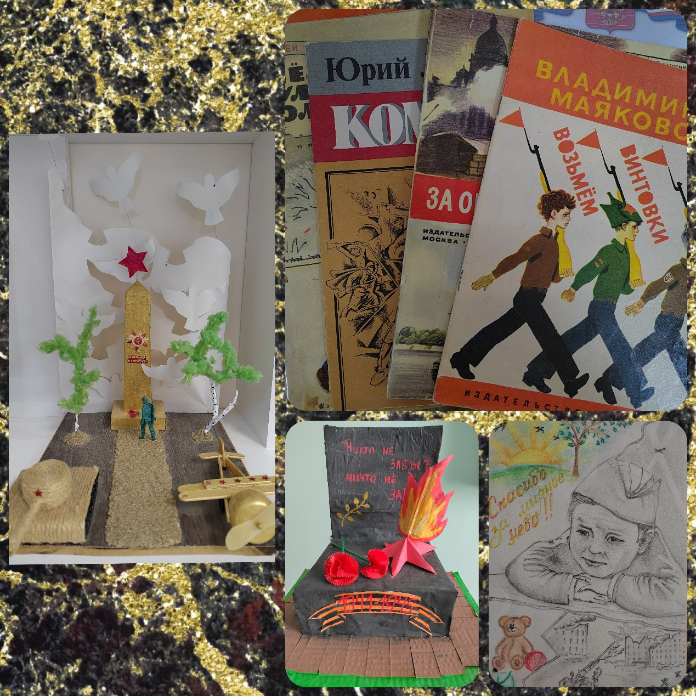
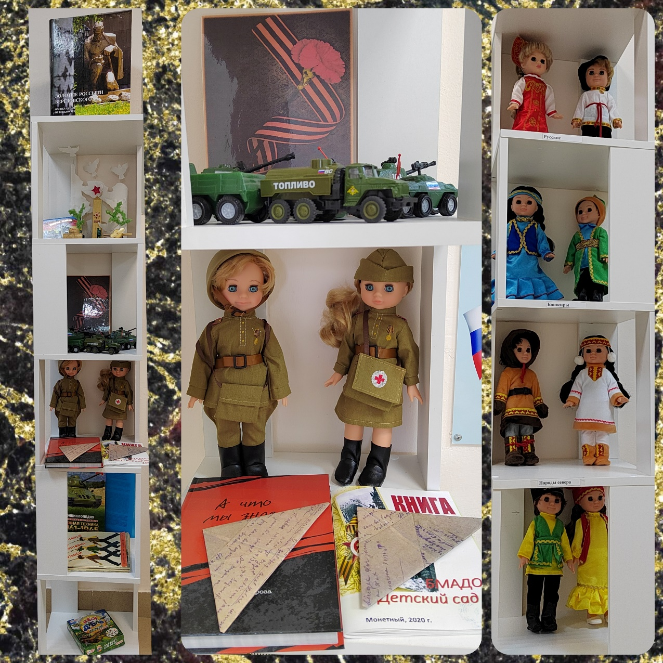
Музейные экспонаты
Набор военной техники, куклы в военной форме, «Вечный огонь», «Мемориал победы»

Slide 8
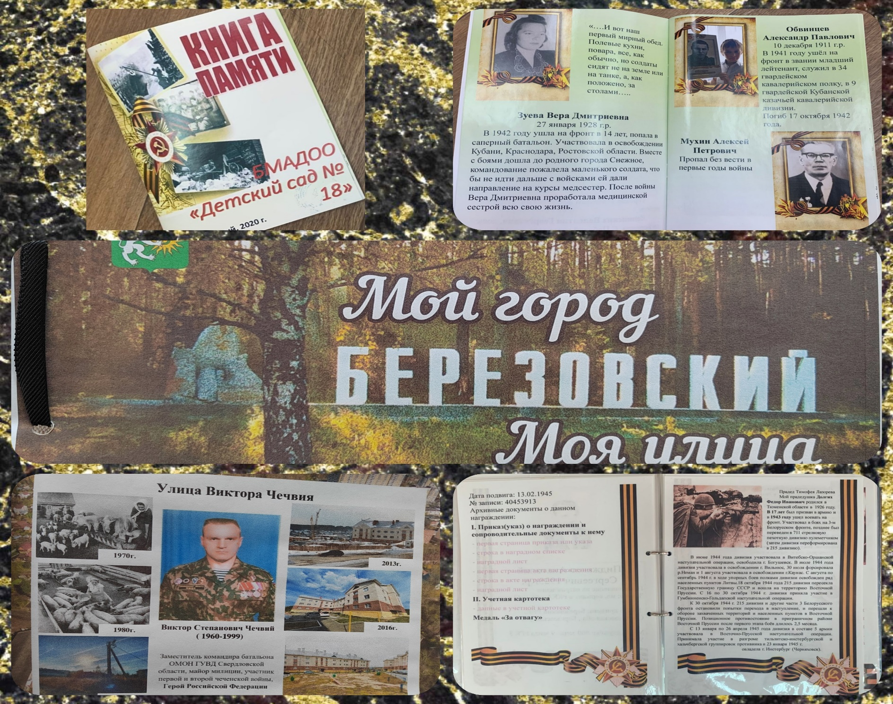
Музейные экспонаты
Альбомы об участниках ВОВ, об истории поселка Монетный,
«Мой Березовский. Моя улица»

Slide 9
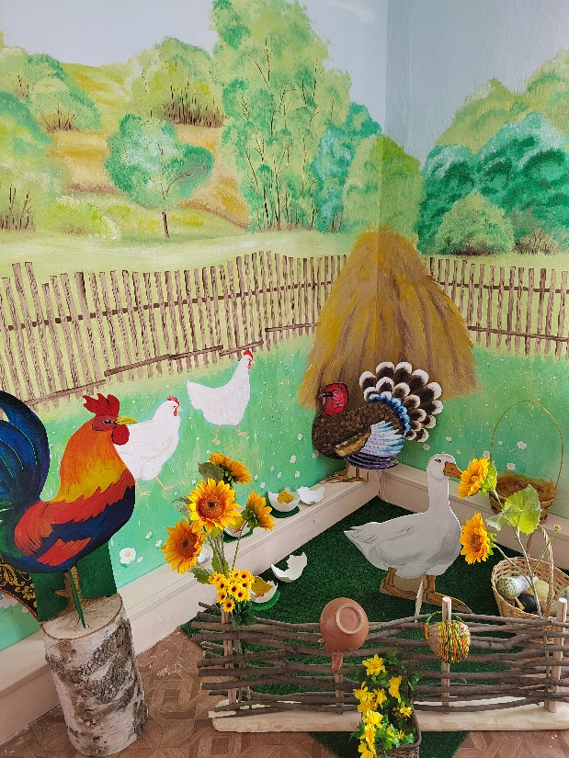
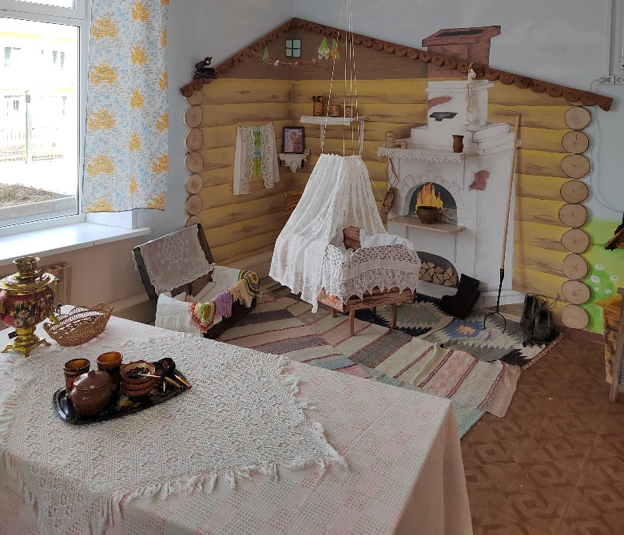
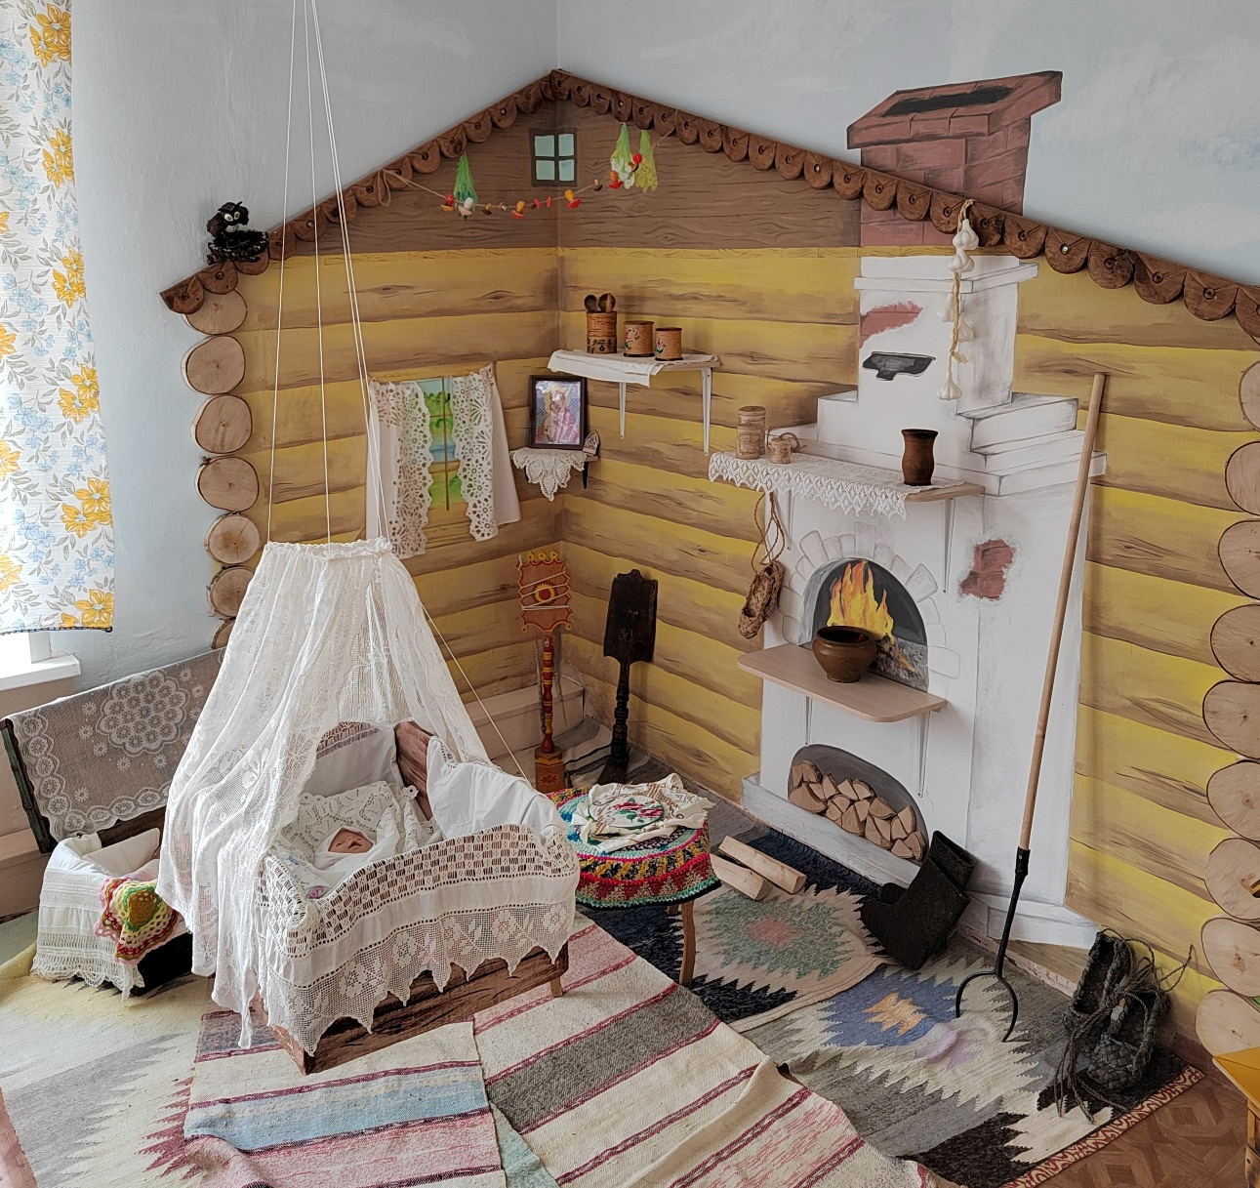
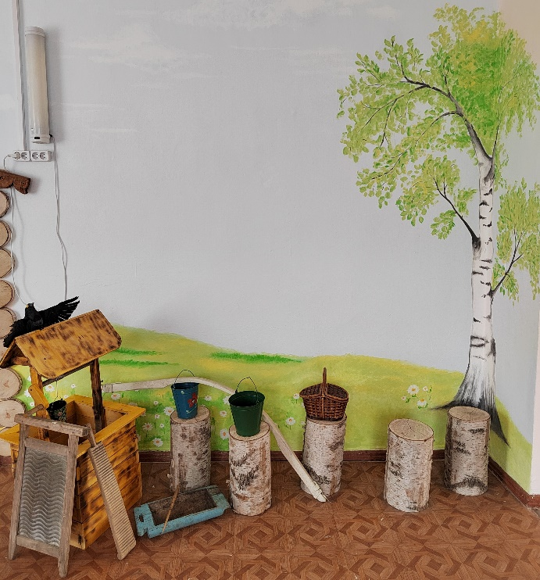
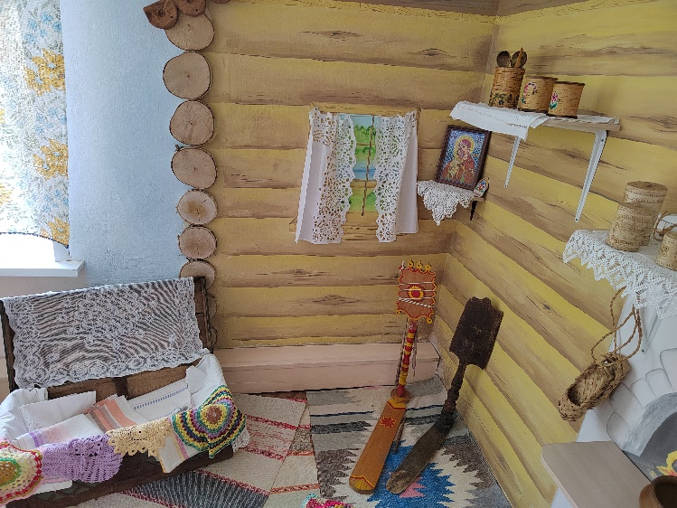
Музейные экспонаты
Атрибуты «русской избы», изделия народного промысла

Slide 10
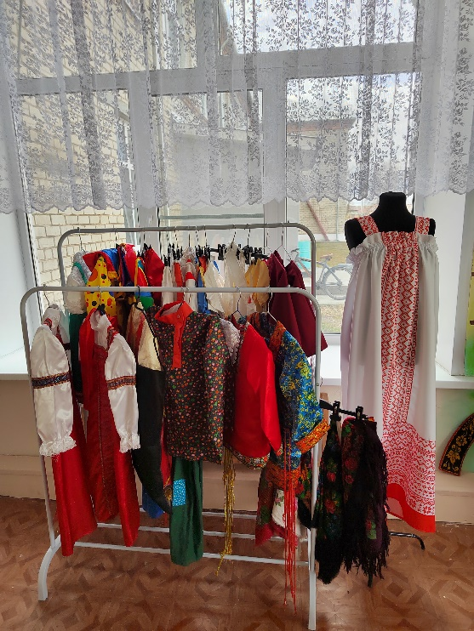
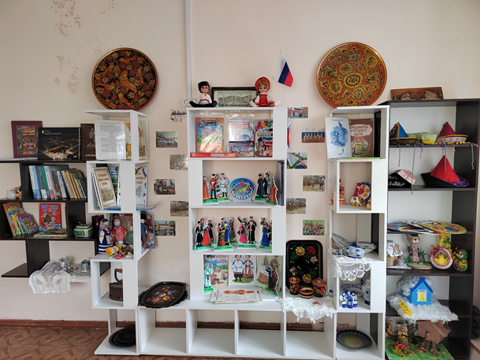
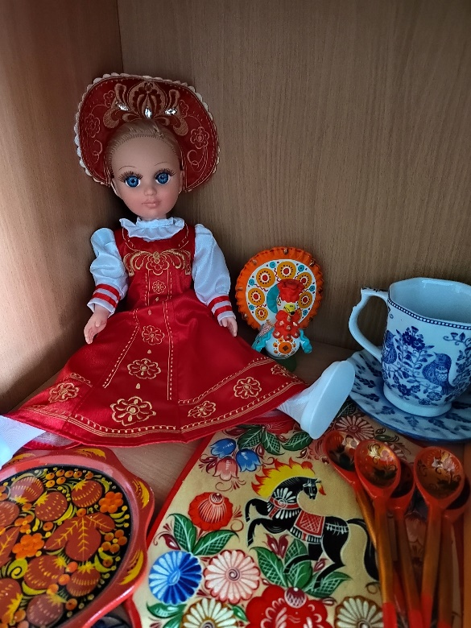
Музейные экспонаты
Народные костюмы; куклы народов России

Slide 11
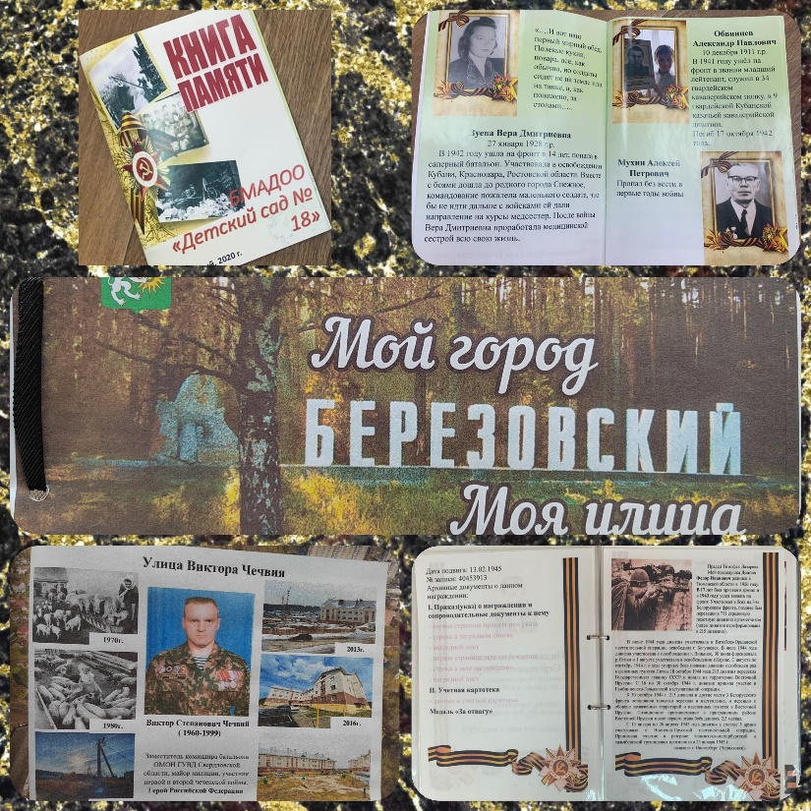
Участие в поисковой деятельности
Педагоги БМАДОУ «Детский сад № 18» собрали материал об односельчанах – участниках ВОВ, об истории поселка Монетный, истории детского сада и оформили альбомы, которые используются в образовательной деятельности с детьми.

Slide 12
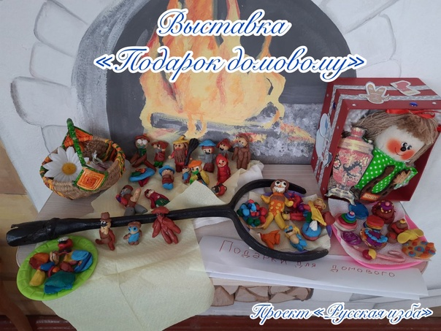
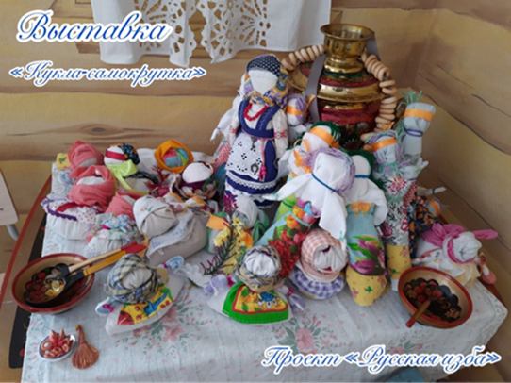
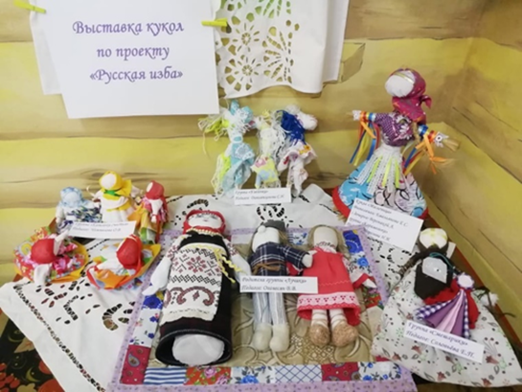
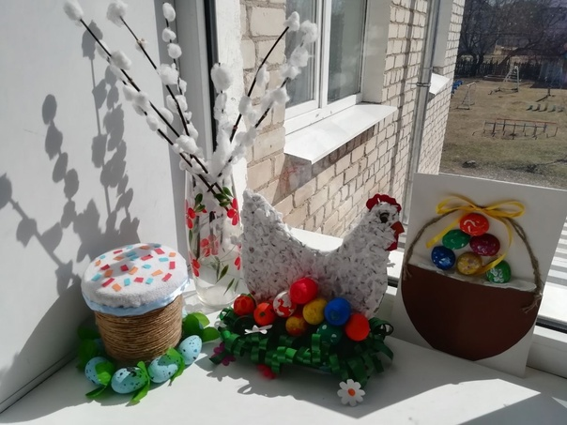
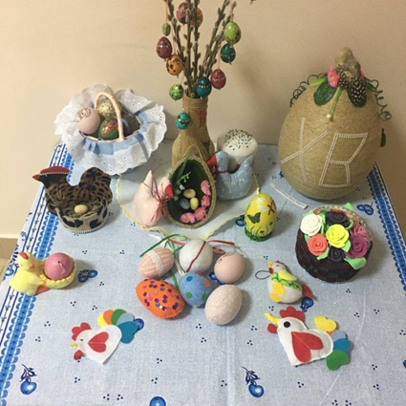
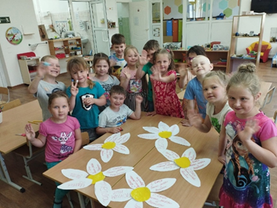
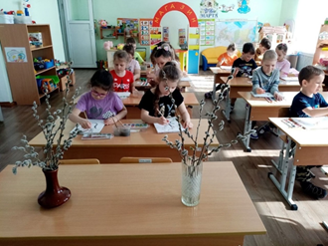
Организация экскурсионно – выставочной работы
Выставки детского и совместного творчества

Slide 13
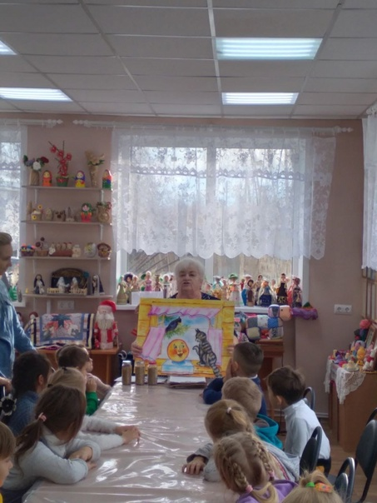
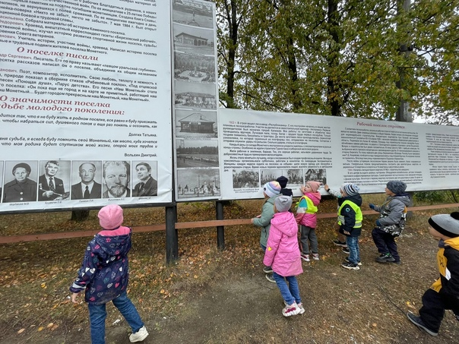
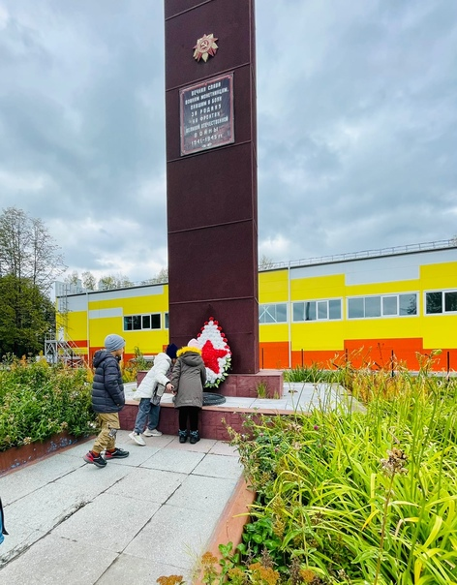
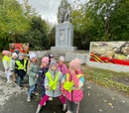
Организация экскурсионно – выставочной работы Экскурсии

Slide 14
Основные организуемые мероприятия
Выставка совместного творчества детей и родителей в рамках общесадовского проекта «СЕМЕН ЛЕТОПРОВОДЕЦ – кто он?»;
21-22 сентября «Осенины» - музыкальное развлечение;
14 октября «Покров день» - мероприятия тематического дня;
4 ноября: праздник «Родина — не просто слово», досуг «Народные костюмы»;
19 ноября: беседы с детьми о М. В. Ломоносове, о его стремлении к науке, о той роли, которую он в ней сыграл;
24 ноября акция «Прикосновение любви и нежности»;
3 декабря: «День неизвестного солдата» - беседы и просмотр материалов о памятниках и мемориалах неизвестному солдату Совместное рисование плаката - «Памяти неизвестного солдата»;
5 декабря: «День добровольца (волонтера) в России - конкурс рисунков, презентаций и разработок «Я — волонтер»;
9 декабря: «День Героев Отечества (в России чествуют Героев Советского Союза, Героев Российской Федерации и кавалеров ордена Святого Георгия и ордена Славы) - беседы с использованием альбомов и презентаций;
6-19 января СВЯТКИ (Коляда, Рождество, Крещенский сочельник)- беседы, русские народные игры, инсценировки, забавы;
21 февраля: «Международный день родного языка»: Девиз дня: «Богат и красив наш русский язык» (сопровождение всех режимных моментов произведениями устного народного творчества), «Ярмарка» (традиции русского народа);
11 – 17 марта: «Масленица», музыкально-спортивный праздник;
28 апреля: «Вербное воскресенье» - Обряды весеннего праздника, аппликации «Верба», выставка рисунков;
5 мая: общесадовский проект- «ПАСХА»;
9 мая: «День победы» -международная акция «Георгиевская ленточка»;
15 мая: «Международный день семьи» - выставка семейных фотографий;
4 июня «Троица»- беседы о традиции и значении праздника, игры;
12 июня: «День России» Всероссийская акция «Мы — граждане России!» - выставка детских рисунков;
22 июня: «День памяти и скорби» - Поэтический час «Мы о войне стихами говорим»;
7 июля. «День Ивана купала» -развлечение;
8 июля: «День семьи, любви и верности (День Петра и Февронии)- творческая мастерская «Ромашка на счастье», презентация поделок «Герб моей семьи»;
2 августа «Ильин день» - тематические беседы, игры, развлечение;
14 августа «Медовый спас» - развлечение;
22 августа: «День государственного флага Российской Федерации» - Выставка, тематический день с участием родителей (изготовление флагов, флэш-моб).

Slide 15
Основные организуемые мероприятия
Патриотические экскурсии к памятникам и значимым местам поселка: 12 сентября ко Дню памяти жертв фашизма; 3 декабря: «День неизвестного солдата»; 8 февраля: «День российской науки» - виртуальная экскурсия на базе Центра с демонстрацией мультимедийной презентации «Новости российской науки»; 9 мая: «День победы» на базе Центра с демонстрацией мультимедийной презентации.
В Центре с дошкольниками проводятся занятия по изобразительной деятельности, конструированию, совместной познавательно-исследовательской и творческой деятельности, организуются тематические выставки, развлечения с разучиванием частушек, пословиц, поговорок, потешек, танцев, песен, русских народных игр и др.
Организация встреч с земляками – ветеранами войны и труда, оказание им помощи: встреча с заслуженным работником культуры РФ, почетным гражданином города Березовского, лауреатом литературной премии имени писателя Ивана Окулова Шориковым Георгием Ивановичем, 2022 год.
Подготовка новых лекций, экскурсий и дополнений нового материала в уже разработанные экскурсии по историко – патриотической тематике: ведется работа по разработке виртуальных экскурсий по достопримечательностям поселка Монетный, народам, населяющих поселок.Так же, членами проектной группы ведется подбор игр народов, населяющих наш поселок.

Slide 16
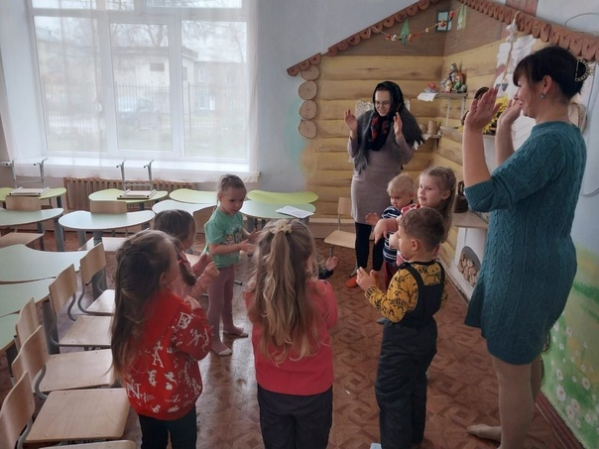
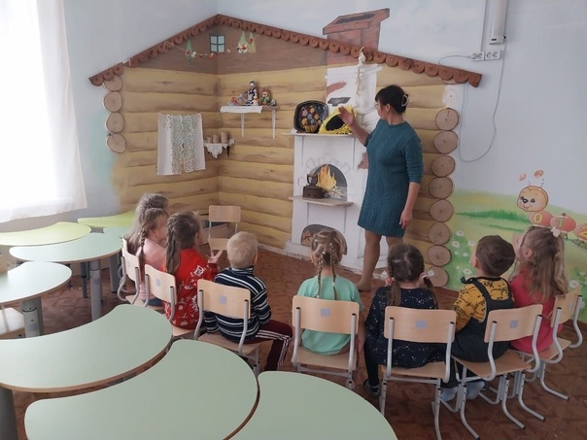
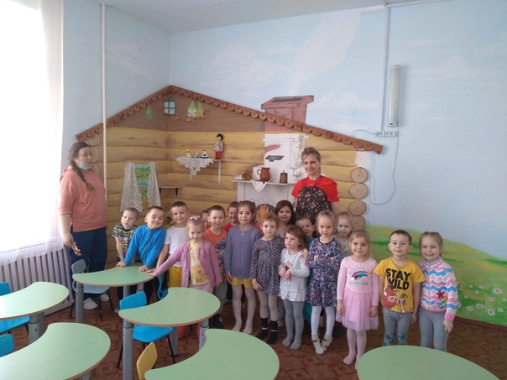
Сведения о воспитанниках БМАДОУ «Детский сад № 18», принимающих активное участие
Центр посещают все воспитанники (162 ребенка) детского сада и их родители (законные представители).

Slide 17
Информационная открытость
Информация о проведенных мероприятиях с целью информирования общественности была опубликована в сообществе образовательной организации «ВКонтакте» и на официальном сайте образовательной организации
https://18ber.tvoysadik.ru/
https://vk.com/club190859874

Slide 18
Благодарю
за внимание!

